Slide 1

Aprenda sobre os 7 princípios do Gestalt

Slide 2

Oque são os 7 princípios do Gestalt
Os 7 princípios da Gestalt são a proximidade, similaridade, continuidade, fechamento, figura-fundo, região comum e ponto focal. Estes princípios descrevem como o cérebro humano organiza a informação visual, formando grupos e reconhecendo padrões.

Slide 3
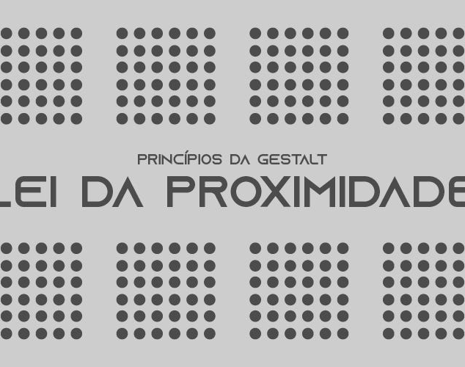
Proximidade
Elementos próximos entre si são percebidos como um grupo.

Slide 4
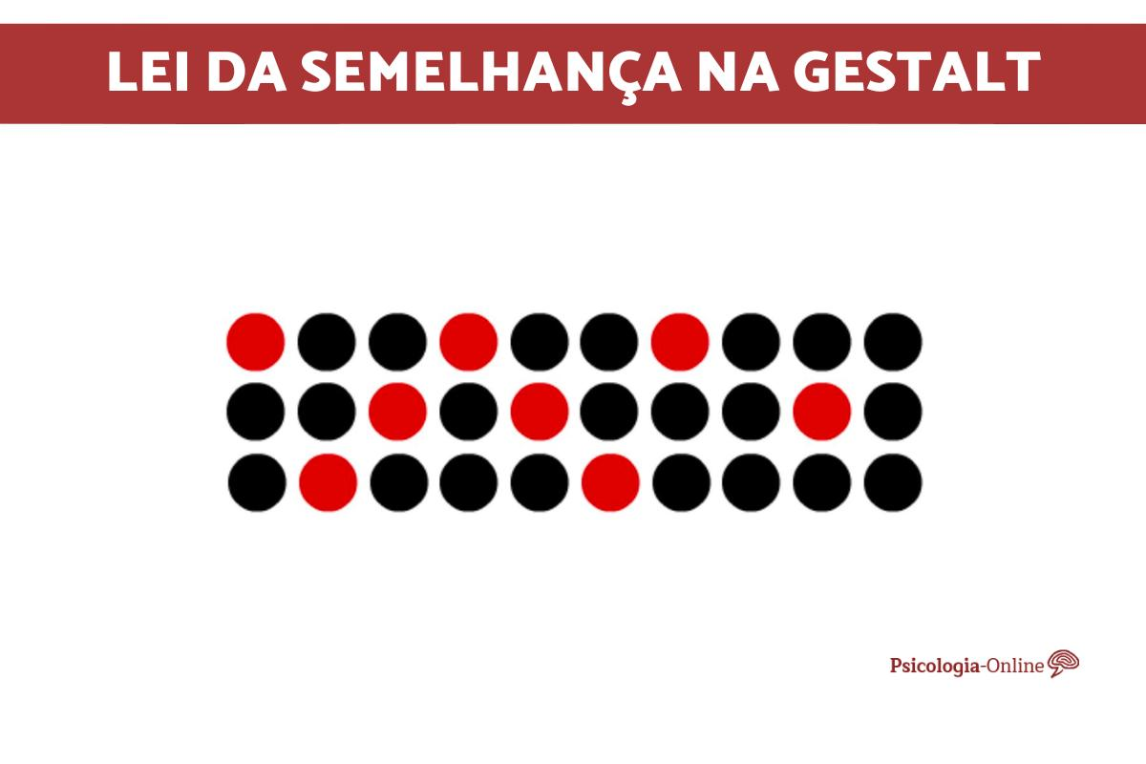
Similaridade
Objetos semelhantes em forma, cor ou tamanho são agrupados.

Slide 5
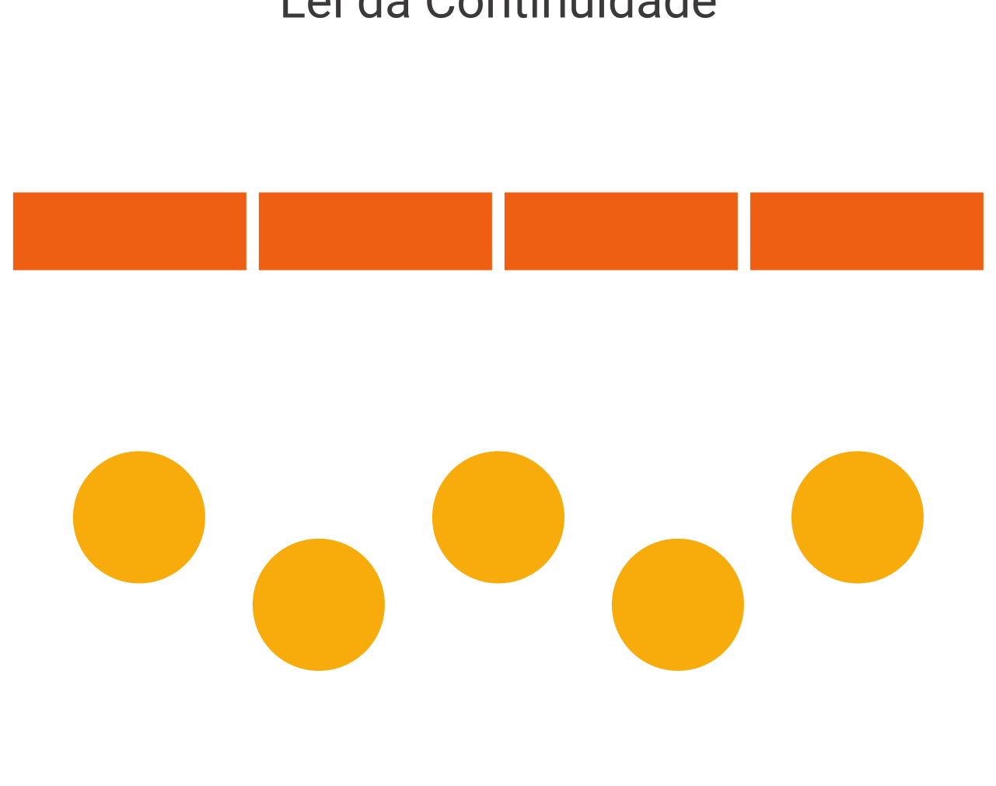
Continuidade
O cérebro tende a seguir linhas e formas contínuas.

Slide 6

Fechamento
Objetos incompletos são percebidos como completos, preenchendo lacunas.

Slide 7
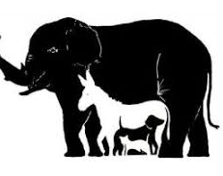
Figura-fundo
O cérebro distingue entre o elemento principal (figura) e o ambiente ao redor (fundo).

Slide 8
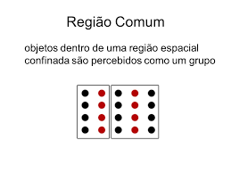
Região Comum
Objetos dentro de uma área fechada são agrupados como um grupo.

Slide 9
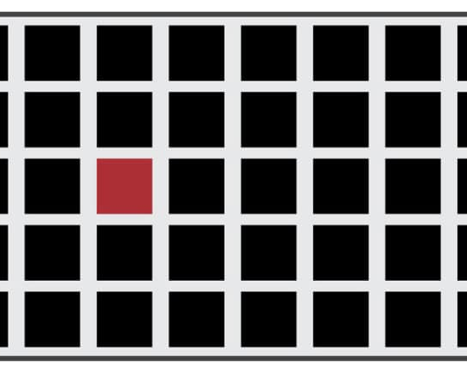
Plano focal
O elemento visual que mais chama a atenção, direcionando o olhar do observador.

Slide 10

Alex e Kaique 1MDS

